Slide 1
HYPERTENSION ARTERIELLE RENO-VASCULaIRES
Dr Abdelkrim Maâchi
Médecin Néphrologue

Slide 2
1)Définition:
L’hypertension artérielle réno-vasculaire est une élévation permanente de la pression artérielle secondaire à une sténose sur l’une des artères rénales ou une de leurs branches.
La relation de cause à effet doit être établie.
2)Epidémiologie: l’HTA R-V est une maladie à incidence faible, elle représente 1 à 5 % de l’ensemble des HTA.
Sa fréquence augmente à 10% lorsqu’on cible une population spécifique:
-Sujets âgés de 55 ans et plus.
-athérome. (30% si atteinte coronarienne)
-IRC.
-diabète type II.
2)
2)Epidimiologie

Slide 3
3)Les causes de l’HTA réno-vasculaires:
Elles sont différentes selon le contexte d’apparition, parmi lesquelles on peut citer l’âge, la pathologie vasculaire, la présence ou non d’une IRC, le potentiel évolutif, les possibilités thérapeutiques et la réponses au traitement.
3-a)Les sténoses athéromateuses: 95% des HTA réno-vasculaires.
Elles sont ostiales ou juxta-ostiales
3-b)La dysplasie fibromusculaire : 5% des HTA réno-vasculaires.
Est une pathologie non inflammatoire, non athéromateuse, touchant les artères de moyen et de petit calibre
Sa localisation histologique: -Intimale, médiale et péri-adventitielle
Caractéristique: Alternance en collier de perles
Anévrismes
Dissections
Bilatéralité (25%)

Slide 4
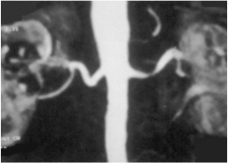
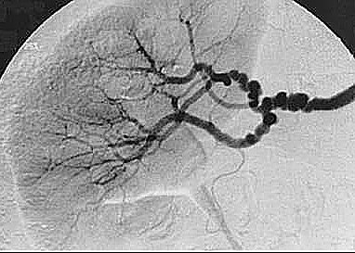
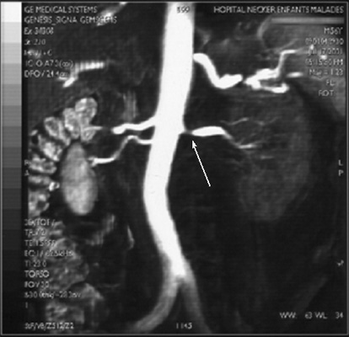
Post ostiale
ostiale
Sténose en collier de perles
Dysplasie fibromusculaire
De l’artère rénale
Sténose athéromateuse de l’artère rénale

Slide 5
3-c Autres causes:
- Maladie de Takayashu
- Coarctation de l’aorte
- Traumatisme abdominaux
- Post-radiothérapie
- Fibrose rétro-péritonéale
4- Histoire naturelle de la sténose athéromateuse:
- Similarité entre sténose carotidienne, des artères des membres inférieurs et des coronaires.
- Les mécanismes de progression restent discutés.
- La progression est en moyenne de 50% de la lésion initiale par an.
- Le risque de thrombose est estimé à 10 % par an.
- Le retentissement est variable:
Latence
Aggravation HTA
Aggravation IRC
Atrophie rénale
Protéinurie (microalbuminurie)
Insuffisance cardiaque + OAP (sténoses bilatérales)
Facteur de Risque cardiovasculaire (surmortalité)

Slide 6
5)Physiopathologie et modèles expérimentaux:
5-a) Le système rénine-angiotensine et le Débit de Filtration Glomérulaire:
Le fonctionnement néphronique est auto-régulé pour permettre de maintenir le débite de filtration glomérulaire et les processus tubulaires adaptés aux besoins de l’organisme.
La pression intra-glomérulaire et la fraction filtrée de sodium sont modulables
L’élément qui permet régulation est l’Appareil Juxta Glomérulaire(AJG) qu’est sensible à la pression intra-glomérulaire et à la concentration de sodium dans le tube contourné distal dont L’AJG est en contact
Le débit de filtration glomérulaire (G) est adapté par la différence de pression entre artériole afférente (Aff) et efférente (Eff) (loi de Starling) par un équilibre entre médiateurs:
- Vasodilatateurs (NO, bradykinine) et
- Vasoconstricteurs (angiotensine II résultante de la production paracrine et endocrine de rénine par l’AJG).
La compréhension de la physiopathologie de l’HTA réno-vasculaire est rendu possible par les modèles de Goldblatt.
4-1) Model un rein, un clip: le maintient du DFG et de la fraction filtrée du Na est rendu possible par la mise en jeu de l’angiotensine II.
4-2) Model deux reins, un clip: o gradient de pression la pression artérielle augmente au début par l’entremise de la vasoconstriction induite par l’angiotensine II, secondairement la réabsorption de sodium induite par l’aldostérone inhibe la stimulation de la rénine.
4-3) Model deux reins, deux clips: l’HTA est dépendante de la vasoconstriction.

Slide 7
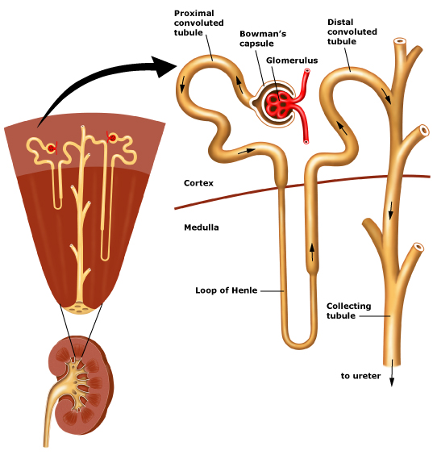

Slide 8
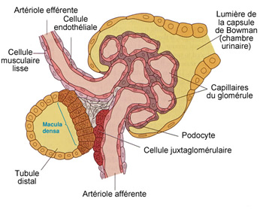
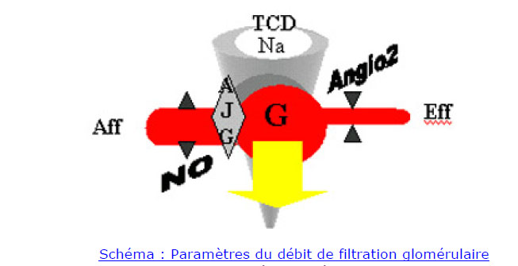

Slide 9
5-b Modèles de Goldblatt (1934)
La compréhension de la physiopathologie de l’HTA réno-vasculaire est rendu possible par les modèles de Goldblatt.
5-b-1) Model un rein, un clip: Le maintient du DFG et de la fraction filtrée du Na est rendu possible par la mise en jeu de l’angiotensine II.
4-b-2) Model deux reins, un clip:
Le gradient de pression artérielle augmente au début par l’entremise de la vasoconstriction induite par l’angiotensine II, secondairement la réabsorption de sodium induite par l’aldostérone inhibe la stimulation de la rénine.
4-b-3) Model deux reins, deux clips: L’HTA est dépendante de la vasoconstriction

Slide 10
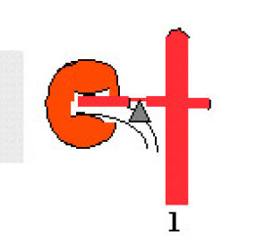
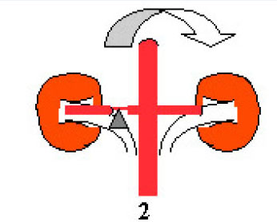
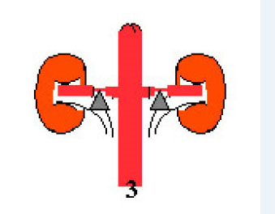

Schéma : modèles de Goldblatt

Slide 11
6)Les manifestations cliniques évocatrices de l’hypertension artérielle réno-vasculaires:
-HTA maligne ou résistante au traitement.
-Augmentation aigue de la PA chez un patient hypertendu stable.
-Athérome diffus chez sujet de plus de 50 ans fumeur.
-Flush d’OAP.
-HTA précoce < 20 ans.
-Elévation de la créatinine.
-Elévation de la créatinine sous IEC ou sous anti ARA II.
-Asymétrie de taille et de fonction entre les deux reins.
-Souffle abdominal systolo-diastolique.
-Hypokaliémie.

Slide 12
7)Diagnostic de l’HTA réno-vasculaire:
7-1)Activité Rénine périphérique:
ARP augmente chez 50 à 80 % des patients avec HTA réno-vasculaire.
Cette augmentation est majorée par la prise de 25 à 50 mg de captopril une heure avant la prise de sang.
7-2)Scintigraphie rénale: elle a une sensibilité limitée à 75% cette sensibilité augmente par la prise de 25 à 50mg de captopril une heure avant l’examen.
Deux critères sont en faveur de l’HTA réno-vasculaire:
-Diminution de la captation dans le rein atteint à moins de 40% du débit de filtration.
-Le pic de captation retardé à plus de 10à11 mn au lieu de 3à6mn.
7-3)Echo-doppler: examen non invasif, de réalisation simple, il donne des informations anatomiques et fonctionnelles, peut détecter des lésions uni ou bilatérales, cependant 3 inconvénients émaille la pratique de l’Echo-doppler:

Slide 13
- Impossibilité technique (sujets obèses, gaz digestifs).
- Difficultés techniques résultats opérateurs dépendants.
- Examen long.
Les critères pathologiques en faveur de la sténose sont:
- Accélération des vitesses à proximité de la sténose.
- Chute de ces même vitesses en distal avec augmentation du temps de montées.
- Augmentation de l’index de résistance par rapport au coté controlatéral.
- Augmentation de la circulation collatérale.
La valeur prédictive positive/négative est de 95% lorsque les patients sont sélectionnés.
7-4)Angio-RMN: Se fait avec injection de gadolinium (produit non toxique pour le rein).
Cet examen possède une sensibilité de 100% et une spécificité de 96%.
Inconvénient: -surestimation des lésions.
-non visualisation des artères rénales accessoires.
CI: patients avec implant métallique.

Slide 14
7-5)Scanner hélicoïdal:
- Possède une sensibilité de 98%, une spécificité de 94%.
Nécessite l’utilisation de produits de contraste (risque pour les malades avec IRC).
7-6 Angiographie numérisée:
- Est un examen de référence, il permet dans tous les cas de confirmer ou d’infirmer le diagnostique
- Invasif
- Thérapeutique

Slide 15
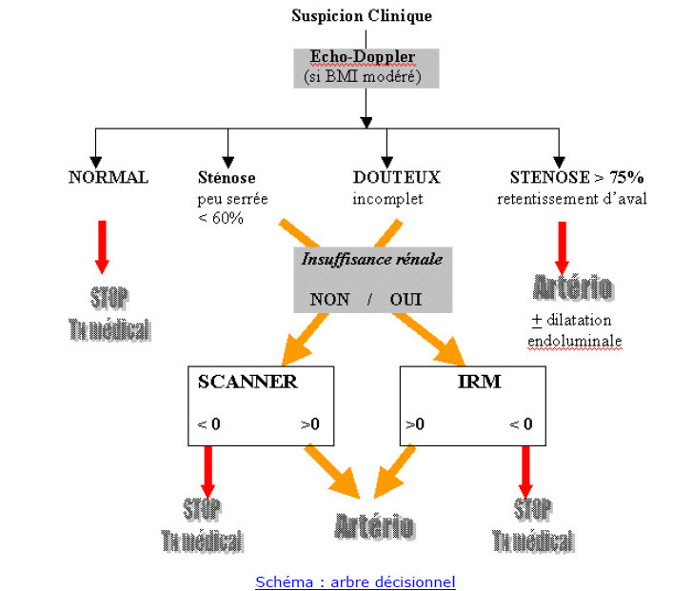

Slide 16
8)Signification des lésions sténotiques:
La responsabilité de la sténose de l’artère rénale dans l’apparition de l’HTA est de 15 à 20% des cas, ceci est démontré lorsque la revascularisation permet de corriger l’HTA.
L’HTA est présumée réno-vasculaire sur des critères suivants:
-Augmentation brutale de la PA alors que les valeurs étaient stables.
-Réponse au traitement par les IEC.
-Sténose > à 75% ou >50% avec dilatation post sténotique.
-Gradient de concentration de la rénine entre la veine rénale du coté sténosé et la veine rénale du rein controlatéral.

Slide 17
9)Traitement:
Le traitement de la sténose de l’artère rénale doit être individualisé et la revascularisation envisagée que si elle apporte un bénéfice en terme de survie.
Les options thérapeutiques sont les suivantes:
Mesures générales:
-Arrêt tabac.
-Statine.
-Antiagrégants plaquettaires.

Slide 18
Traitements
- De l’hypertension artérielle
- Protection néphronique
Antihypertenseurs
Blocage du système rénine-angiotensine
- efficaces
- précautions +++
- contre-indications (bilatéralité)
- Indications: sténoses (dysplasiques ou athéromateuses) inaccessibles à l’angioplastie transluminale.
- Associations : inhibiteurs calciques, bêtabloquants, diurétiques (potentialisent IEC)
- Contrôle : glycémie, profil lipidique, hypercoagulabilité
Angioplastie transluminale (ATL)
Indications : sténose > 75 %
Localisation
Diamètre
Gradient de pression

Slide 19
Endoprothèse :
Si récidive
D’emblée si ostiale
Complications – morbidité (7%)
Résultats: normalisation PA 1/7 (ATL > Trt médical) morbidité > Trt médical
Néphroprotection ?
Suivi : morphologique (Echo, IRM), MAPA, Microalbuminurie
Chirurgie : le plus souvent en deuxième intention
- En cas de difficultés anatomiques
- Lésions associées (anévrysmes, aortite emboligène)
- Sténoses bilatérales complexes
- En cas de geste associé ou de sauvetage
- Endartériectomie
- Auto-transplatation

Slide 20
10)Conclusion:
- L’HTA réno-vasculaire est rare, elle ne représente que 1 à 5% de l’ensemble des hypertensions artérielles.
- La présentation clinique est souvent grave ce qui expose les patients au décès, si le traitement n’est pas entrepris.
- Il s’agit d’une HTA secondaire, dont le traitement peut être radical à condition que la responsabilité de SAR dans l’HTA soit démontrée.

